Slide 1


PIT-3

Slide 2

PIT-lijn leerperiode 3
Een andere PIT dan jullie gewend zijn
Jullie gaan nu echt de praktijk in
In een groepje ‘een’ doelgroep begeleiden

Slide 3

Wat gaan we doen?
Kennismaking met:
Wat houdt de voor het project gekozen doelgroep globaal in?
Welke kenmerken kom je tegen bij het werken met de doelgroep?
Wat zijn belangrijke aandachtspunten in de omgang met de doelgroep?

Slide 4
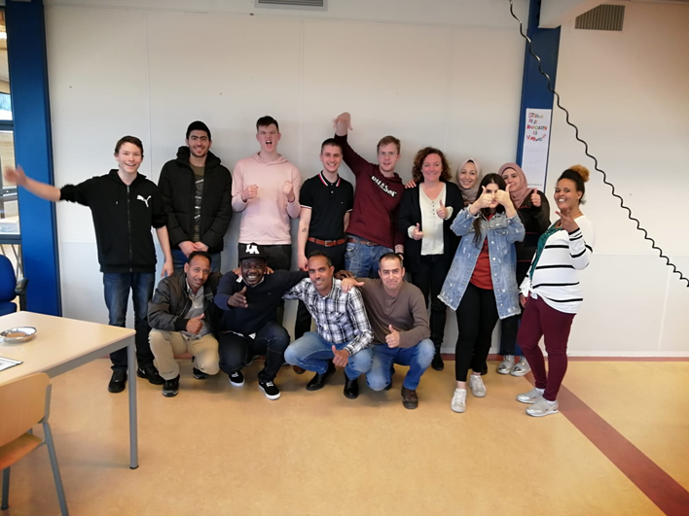
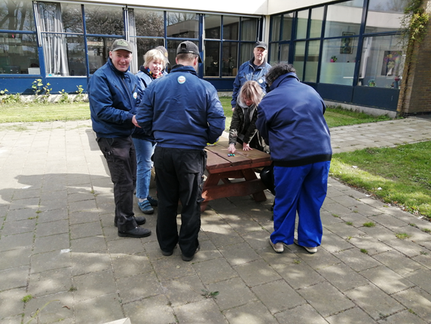
De praktijk staat deze periode centraal
Jullie gaan:
Heel praktisch kennis maken met ‘een’ doelgroep
Jullie gaan met de door jullie gekozen doelgroep een Activiteitenmiddag organiseren
De praktijkervaring die jullie hiermee opdoen over de doelgroep leert je of het werken met de gekozen doelgroep je ligt
De samenwerkings- en begeleidings-skills zullen op de proef worden gesteld en als het goed is een positieve ‘boost’ krijgen

Slide 5
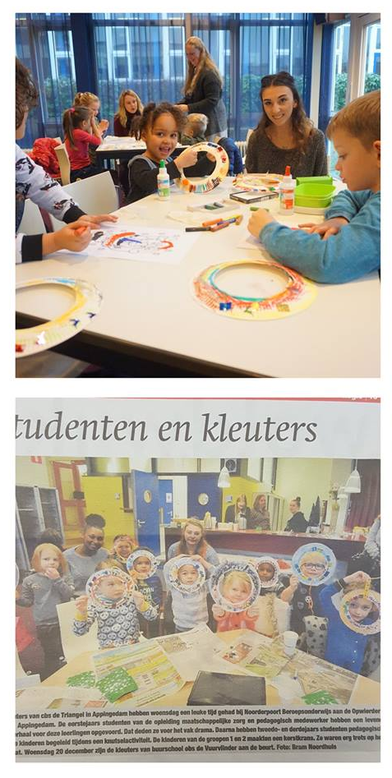
Basisschool kinderen

Slide 6
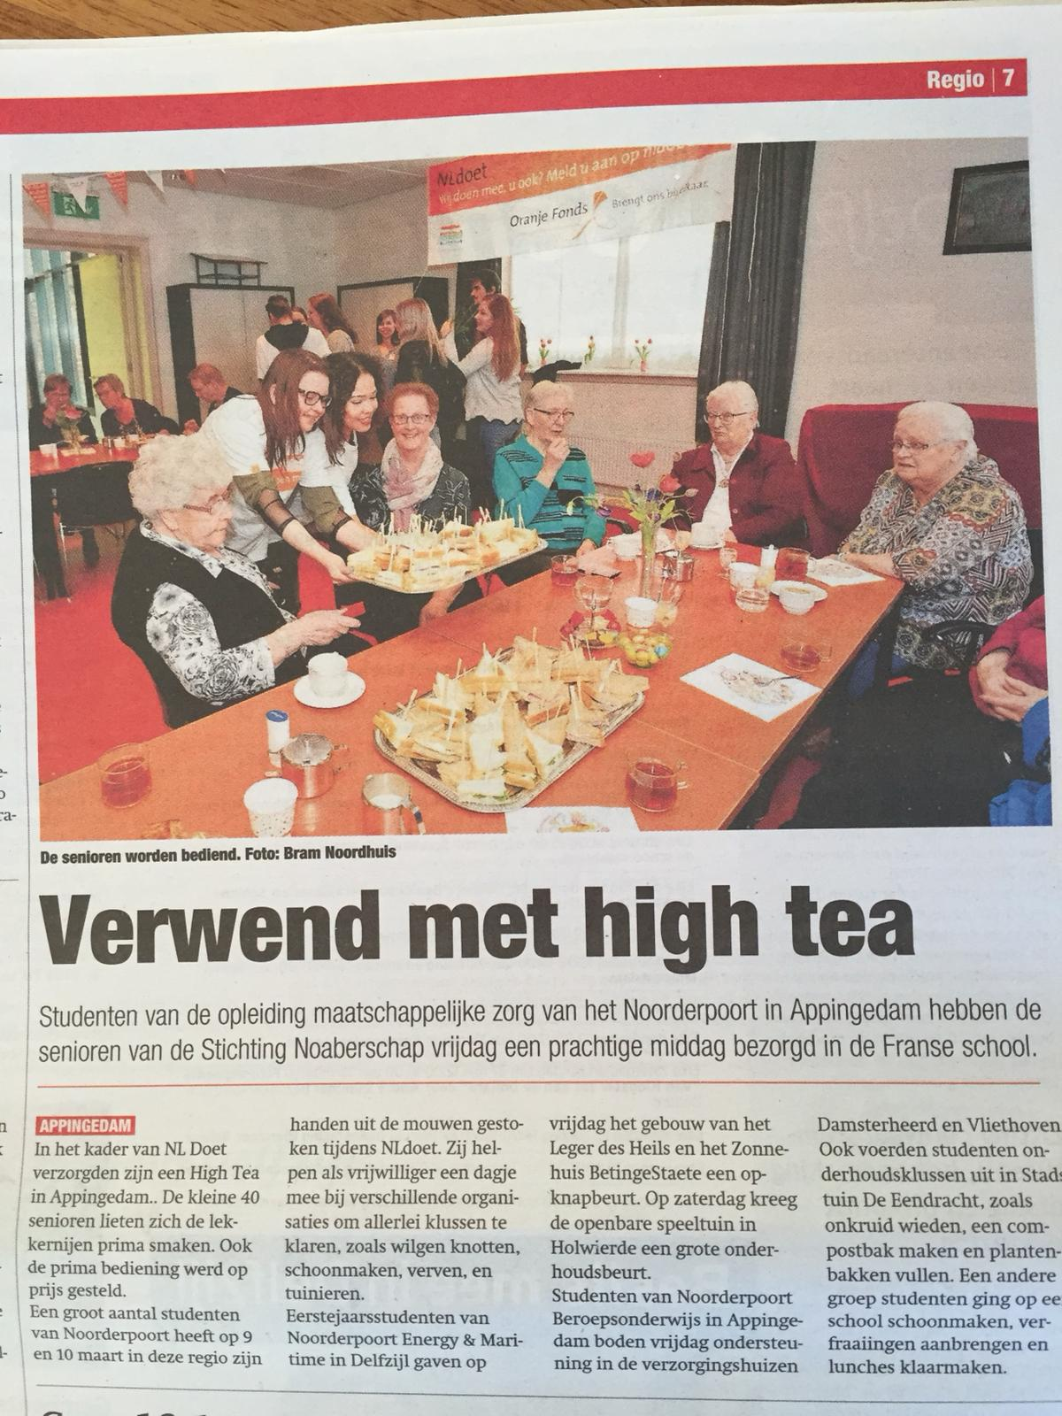
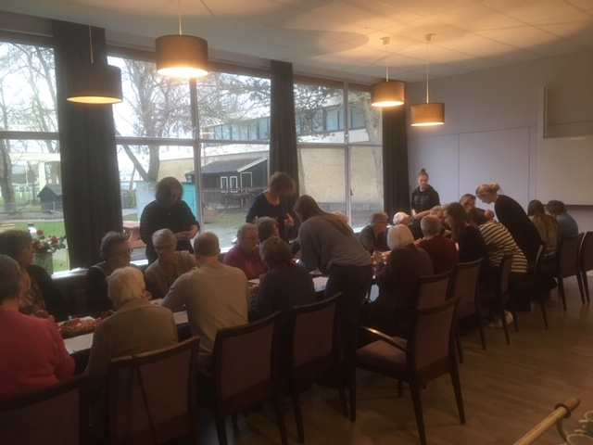
NL-DOET
Activiteitenmiddag voor ouderen

Slide 7
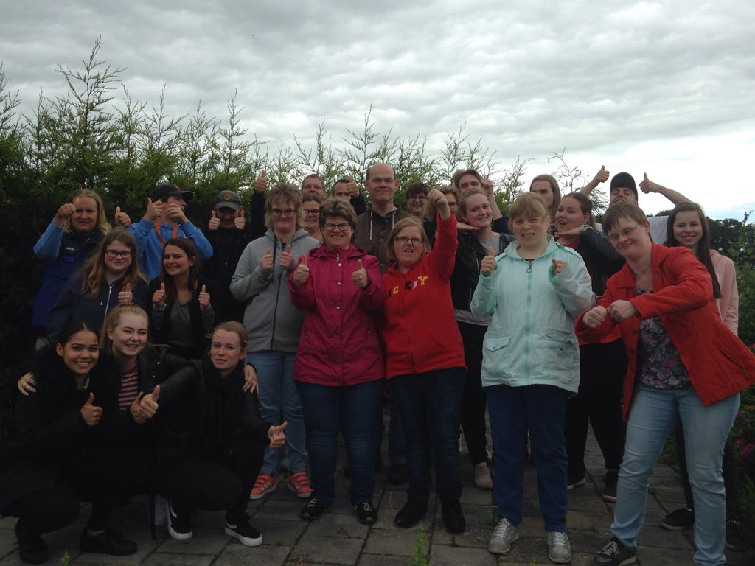
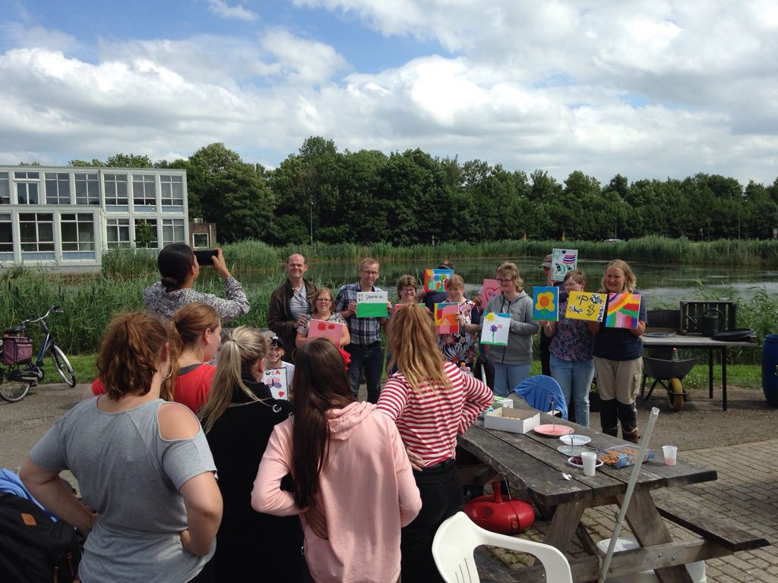
Stadstuinproject ASWA
Voor mensen met LVB

Slide 8

Heel praktisch:
Jullie gaan deze periode in samenwerkingsverband werken aan de volgende zaken:
Samenwerkingscontract plus persoonlijke leerdoelen van de groepsleden
Plan van aanpak ‘Activiteitenmiddag’ (o.a. omschrijving van de activiteit, taakverdeling, tijdsplanning en budgetverantwoording)
Een verslag: ‘Wat organiseren we voor de doelgroep en waarom?’
Persoonlijk (individueel) evaluatieverslag ‘Activiteitenmiddag’
Persoonlijk (individueel) procesevaluatie ‘Activiteitenmiddag’

Slide 9
Inschrijving projecten
Periode 3 | Aantal studenten
Stadstuin (mensen met LVB) | 5
Ouderenmiddag ASWA (zorg- en welzijnstechnologie) | 4
Activiteitenmiddag Statushouders (=op school) | 4
Vrije activiteit met ‘een’ doelgroep. Je kunt bijvoorbeeld denken aan: Nationale buitenspeeldag | 4
Sportmiddag organiseren voor een schoolklas (C.B.S. de Zaaier) | 5

Slide 10
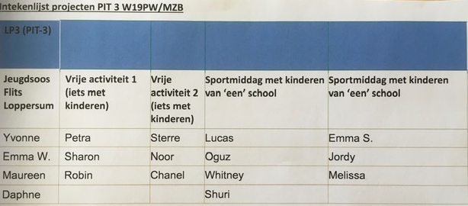

Slide 11
Projectmoment | Uitvoeren/inleveren in les
1 (12-02-2020) | - Introductie + inschrijving projecten - Opstellen Samenwerkingscontract Op 27 februari 2020 → Presentatie doelgroep-oriëntatie
Krokusvakantie | Krokusvakantie
2 (27-02-2020) | Presentatie doelgroep-oriëntatie Inleveren Samenwerkingscontract Activiteit uitdenken, contacten leggen met contactpersonen van de ‘uitvoeringslocatie’, afspraak plannen voor bezoek aan uitvoeringsplek en overleg met de ‘sparringpartner’
3 (05-03-2020) | Werken aan: Maken verslag: ‘Wat organiseren we voor de doelgroep en waarom’
4 (12-03-2020) | Werken aan: - Afronden verslag ‘Wat organiseren we voor de doelgroep en waarom’ Werken aan: - Plan van aanpak ‘Activiteitenmiddag’ (o.a. omschrijving van de activiteit, taakverdeling, tijdsplanning en budgetverantwoording).
5 (19-03-2020) | Verder werken aan en afronden van het Plan van aanpak
6 (26-03-2020) | Afronden Plan van aanpak
7 (02-04-2020) | Project uitvoeren
8 (09-04-2020) | Project uitvoeren en evalueren (evaluatiedocumenten staan dan in de wiki)
9 (16-04-2020) | Speciale afsluitende les + evalueren (toetsweek)

Slide 12

Zijn er vragen?

Slide 13
De opdracht van vandaag:
Jullie gaan vandaag brainstormen over de gekozen doelgroep en mogelijke opties voor activiteiten
Daarbij gaan jullie in je samenwerkingsgroep een aantal vragen rond de gekozen (doel)groep uitwerken (zie wiki, les 1)
Deze vragen werken jullie samen getypt uit en bewaren jullie voor in je eindverslag (groepsverslag)
De donderdag na de vakantie presenteren jullie de uitkomsten van de brainstormsessie aan je klas in een korte powerpoint van hooguit 10 minuten

Slide 14
Inschrijving projecten
Periode 3 | Aantal studenten
Stadstuin (mensen met LVB) | 5
Ouderenmiddag ASWA (zorg- en welzijnstechnologie) | 4
Activiteitenmiddag Statushouders (=op school) | 4
Vrije activiteit met ‘een’ doelgroep. Je kunt bijvoorbeeld denken aan: Nationale buitenspeeldag | 5 per activiteit
Fietspuzzeltocht voor de Noabers (stichting Noaberschap) | 5 (combi-project)
SBO de Delta?
Sportmiddag organiseren voor een schoolklas (C.B.S. de Zaaier)

